Slide 1
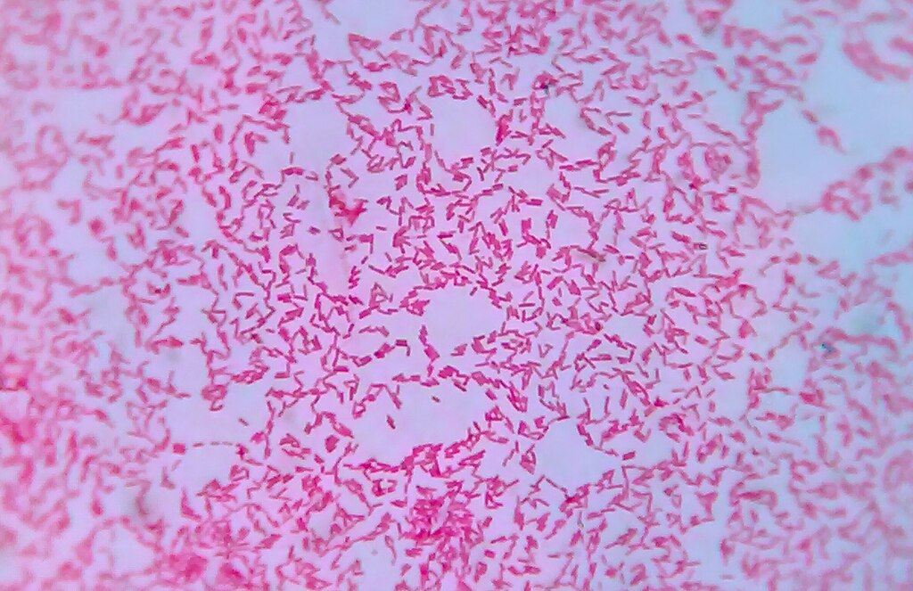
ОБОЈЕНИ ПРЕПАРАТИ
Микроорганизми су инактивисани услед фиксирања и бојења препарата
СВРХА:
Испитивање морфолошких особина
Испитивање тинкторијалних особина
Израда препарата
Сушење
Фиксирање
Бојење
Микроскопирање

Slide 2
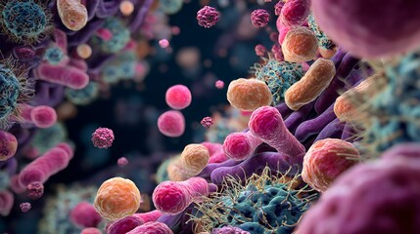
СЛОЖЕНА БОЈЕЊА
1. БОЈЕЊЕ ПО ГРАМ-у
2. БОЈЕЊЕ ПО ZIEHL-NEELSEN-у (И МОДИФИКОВАНО БОЈЕЊЕ ПО ZIEHL-NEELSEN-у)
3. GIMESA БОЈЕЊЕ
4. DIFF-QUIK БОЈЕЊЕ
5. БОЈЕЊЕ ПО WIRTZ-у/SCHAEFFER-FULTON-у

Slide 3
БОЈЕЊЕ ПО ГРАМУ
Сложено
Сукцесивно
Диференцијално
НАЈВАЖНИЈЕ БОЈЕЊЕ У БАКТЕРИОЛОГИЈИ:
ПРВА МЕТОДА У ИДЕНТИФИКАЦИЈИ НЕПОЗНАТЕ ВРСТЕ БАКТЕРИЈА
СУЖАВА ДИФЕРЕНЦИЈАЛНУ ДИЈАГНОЗУ И ИЗБОР ДГ ТЕСТОВА КОЈИ ЋЕ СЕ ДАЉЕ ПРИМЕНИТИ
ИЗБОР АНТИБИОТИКА
ТОК БОЛЕСТИ И МОГУЋЕ КОМПЛИКАЦИЈЕ

Slide 4

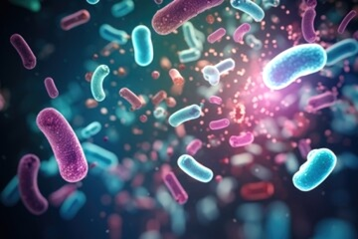
РЕЗУЛТАТ:

Slide 5
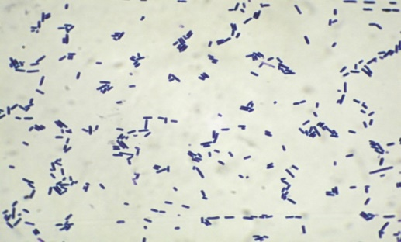
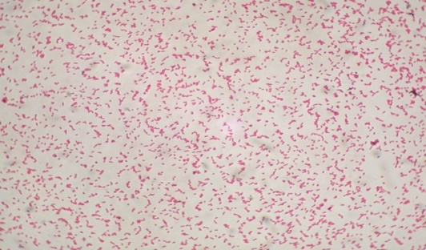
Грам + Грам -
Staphylococcus spp.
Listeria spp.
Corynebacterium spp.
Bacillus spp.
Clostridium spp.
Erysipelothrix spp.
Lactobacillus spp.
Rhodococcus spp.
Aktinomicete
Moraxella spp.
Neisseria spp.
Escherichia coli Pasteurella spp.
Salmonella spp. Mannheimia spp.
Shigella spp. Bordetella spp.
Proteus spp. Francisella spp.
Pseudomonas spp. Vibrio spp.
Klebsiella spp. Campylobacter spp.
Yersinia spp. Helicobacter spp.
Brucella spp.
Acinetobacter spp.
Burkholderia spp.
Haemophilus spp.
Taylorella spp.
Streptococcus spp.
Enterococcus spp.
Micrococcus spp.
Lactococcus spp.
Peptostreptococcus spp.
...Rodovi Borrelia, Treponema, Leptospira, Brachyspira, Mycobacterium, Mycoplasma, Chlamydophila, Chlamydia, Coxiella, Anaplasma, Erlichia...

Slide 6
РЕЗУЛТАТ:
Грам + Грам -
Staphylococcus spp.
Streptococcus spp.
Enterococcus spp.
Micrococcus spp.
Lactococcus spp.
Peptostreptococcus spp.
Listeria spp.
Corynebacterium spp.
Bacillus spp.
Clostridium spp.
Erysipelothrix spp.
Lactobacillus spp.
Rhodococcus spp.
Aktinomicete
Moraxella spp.
Neisseria spp.
Escherichia coli Pasteurella spp.
Salmonella spp. Mannheimia spp.
Shigella spp. Bordetella spp.
Proteus spp. Francisella spp.
Pseudomonas spp. Vibrio spp.
Klebsiella spp. Campylobacter spp.
Yersinia spp. Helicobacter spp.
Brucella spp.
Acinetobacter spp.
Burkholderia spp.
Haemophilus spp.
Taylorella spp.
...Rodovi Borrelia, Treponema, Leptospira, Brachyspira, Mycobacterium, Mycoplasma, Chlamydophila, Chlamydia, Coxiella, Anaplasma, Erlichia...

Slide 7
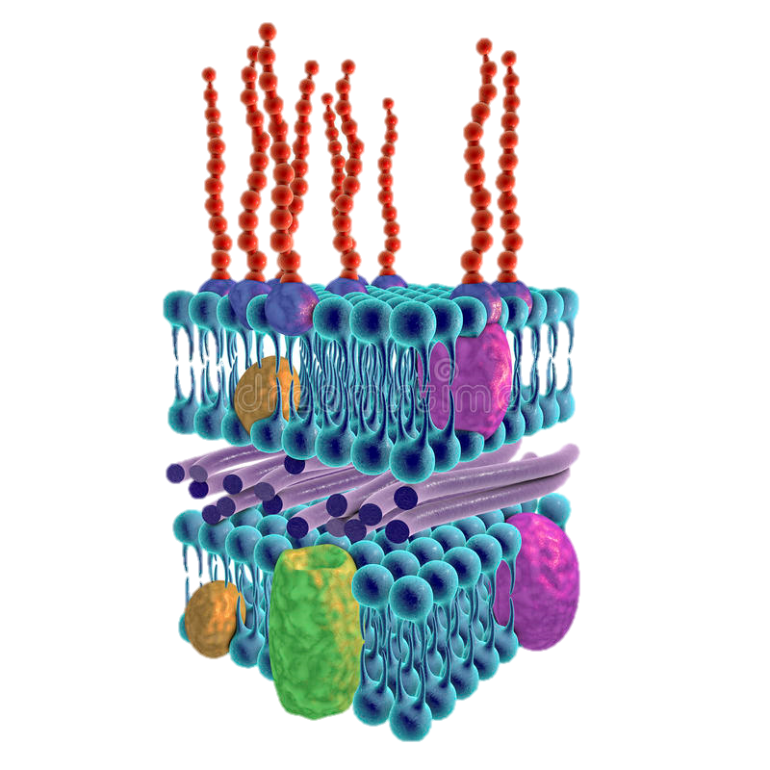
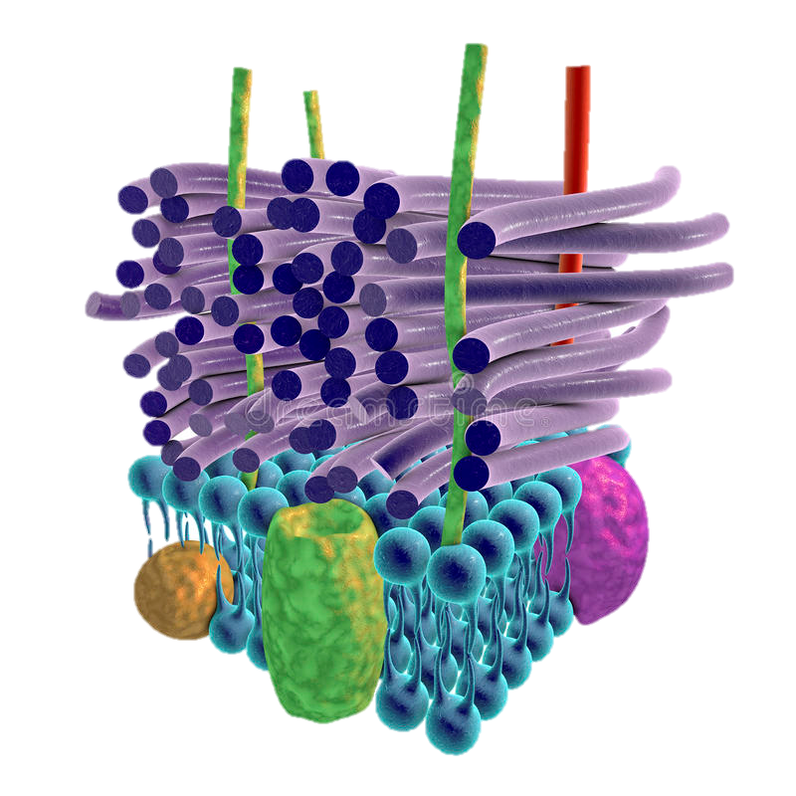
ГРАМ – ПОЗИТИВНЕ ГРАМ – НЕГАТИВНЕ

Slide 8

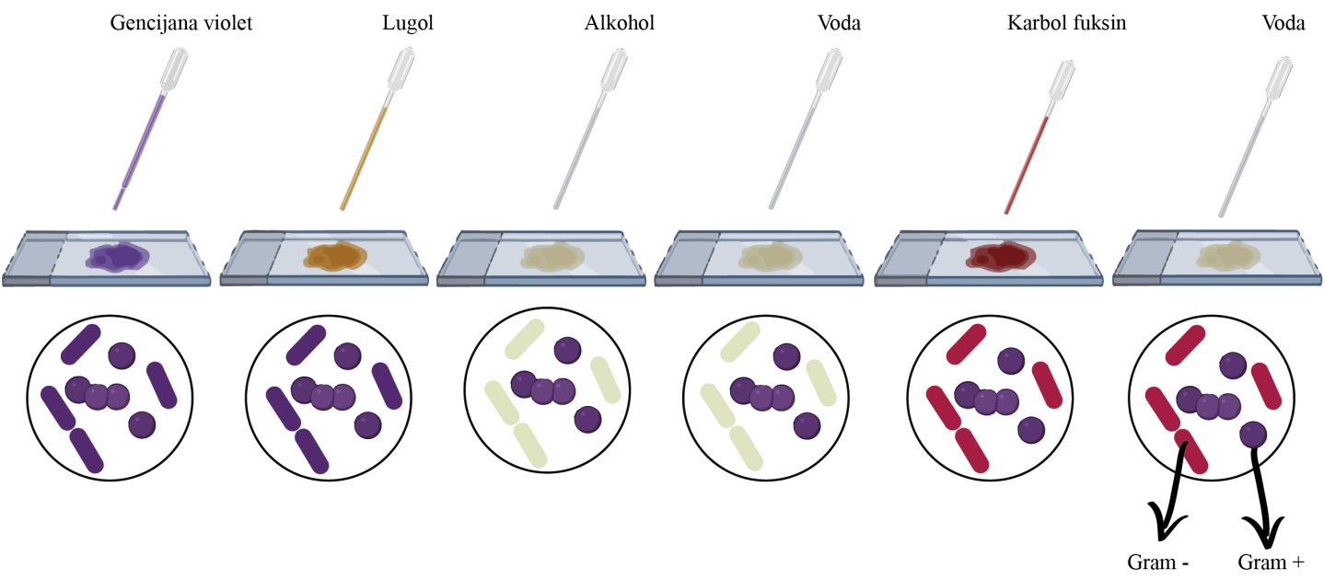
ПОСТУПАК:
Генцијана љубичасто – примарна боја (2-3 минута) Лугол – фиксатив (1-2 минута)
Алкохол (96%)
Вода
Карбол фуксин – секундарна боја (15-30 секунди)
Опрати (вода)
ПРИНЦИП:

Slide 9
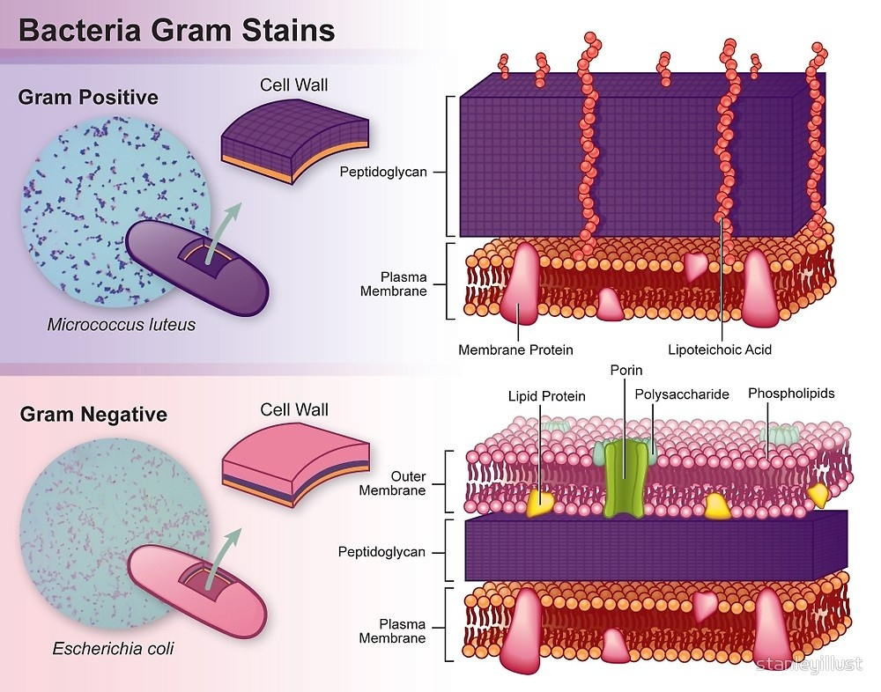
Танак ћелијски зид
Грам варијабилност
Модификације
Преузето са: https://ufdcimages.uflib.ufl.edu/NC/F0/00/28/31/00001/Calzadilla_J.pdf?utm_source

Slide 10
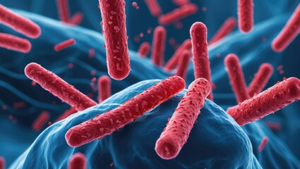
БОЈЕЊЕ ПО ZIEHL-NEELSEN-у
Ацидоалкохорезистентне бактерије
Родови Мycobacterium и Brucella, Chlamydia psittaci, Nocardia asteroides
(модификовано бојење по Ziehl – Neelsen –у)
Карбол фуксин
Вода
Kисели алкохол
Метиленско плаво

Slide 11
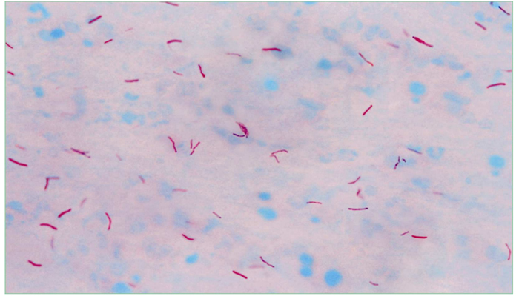
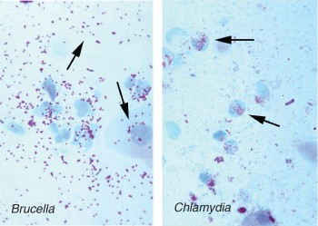
БОЈЕЊЕ ПО ZIEHL-NEELSEN-у
Преузето са: http://www.baso.com.cn/en/view.asp?id=175 и
https://link.springer.com/rwe/10.1007/0-387-30745-1_17

Slide 12
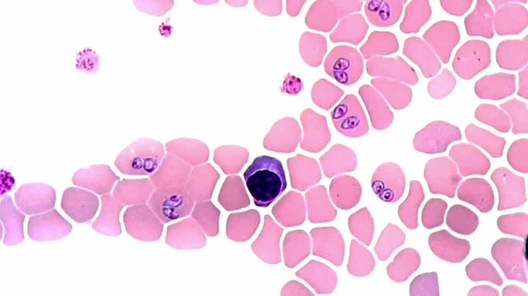
БОЈЕЊЕ ПО ГИМЗИ
Сложено симултано
15-60 мин
Метил алкохол
Рикеције, хламидије, Borrelia spp., присуство капсуле B. Anthracis, ПАРАЗИТИ, КРВНИ РАЗМАЗИ
Преузето са: https://repository.up.ac.za/items/84d29fe4-7cfe-4977-a9db-dd74cd9ccf2b

Slide 13
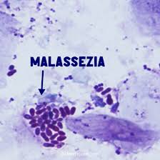
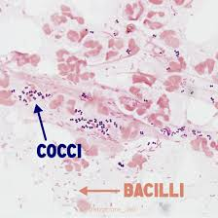
DIFF-QUICK
Ветеринарске амбуланте
Крвни размази, цитолошки препарати
Не боје се све врсте бактерија
Преузето са: instagram: dermcare_vet

Slide 14
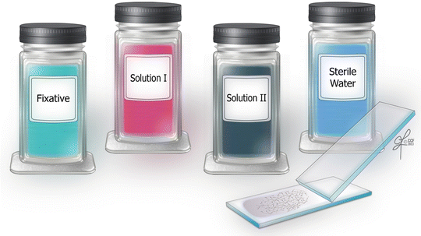
Осушен препарат
15 СЕК.
Фиксатив
15 СЕК.
Раствор 1
15 СЕК.
Раствор 2
Вода

Slide 15
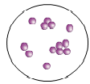


МЕТОДА БОЈЕЊА | ВРСТА БОЈЕЊА | СВРХА БОЈЕЊА | РЕЗУЛТАТ БОЈЕЊА | ИЗГЛЕД БАКТЕРИЈА НА МИКРОСКОПУ
Метиленско плаво | Просто монохроматско | Брза визуелизација облика бактерија и откривање присуства квасаца | Плаво обојене бактерије и квасци
Полихромно метиленско плаво | Просто метахроматско | Откривање присуства капсуле | Плаве бактерије окружене ружичастом капсулом
Разблажени карбол фуксин | Просто монохроматско | Бојење бактерија које теже примају боју | Црвено до ружичасто обојене бактерије

Slide 16


МЕТОДА БОЈЕЊА | ВРСТА БОЈЕЊА | СВРХА БОЈЕЊА | РЕЗУЛТАТ БОЈЕЊА | ИЗГЛЕД БАКТЕРИЈА НА МИКРОСКОПУ
Бојење по Граму | Сложено Сукцесивно Диференцијално | Разликовање Гр + и Гр - на основу грађе ћел. зида (+облик, распоред, величина) | Плаво (љубичасто) обојене Гр + Црвено (ружучасто) обојене Гр -
Бојење по Ziehl-Neelsen-у | Сложено Сукцесивно Диференцијално | Разликовање ацидоалкохорезистентних (Mycobacterium spp.) од осталих врста бактерија | Црвено обојене ААР бактерије, плаво обојене све остале бактерије и околно ткиво
Модификовани Ziehl-Neelsen | Сложено Сукцесивно Диференцијално | Разликовање ацидоалкохорезистентних (Brucella spp.) од осталих врста бактерија | Црвено обојене ААР бактерије, плаво обојене све остале бактерије и околно ткиво

Slide 17



МЕТОДА БОЈЕЊА | ВРСТА БОЈЕЊА | СВРХА БОЈЕЊА | РЕЗУЛТАТ БОЈЕЊА | ИЗГЛЕД БАКТЕРИЈА НА МИКРОСКОПУ
Wirtz/Schaeffer-Fulton | Сложено Сукцесивно Специјално | Откривање присуства спора | Зелено обојене споре, црвено обојена спорангија
Giemsa | Сложено Симултано | Бојење неких рикеција и хламидија и спиралних бактерија Откривање присуства капсуле | Плаве бактерије;Капсуле -необојена зона оивичена црвеном линијом
Нигрозин Туш | Индиректно | Визуелизација бактерија које теже примају боју (спиралне);Бојење капсуле | Необојене бактерије на сивој/црној позадини

Slide 18


